Slide 1
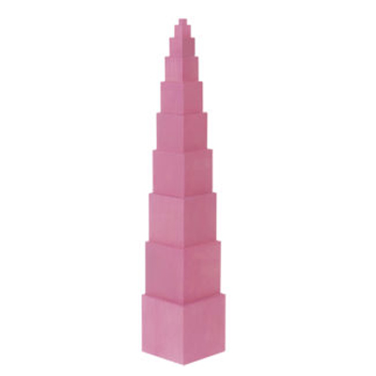
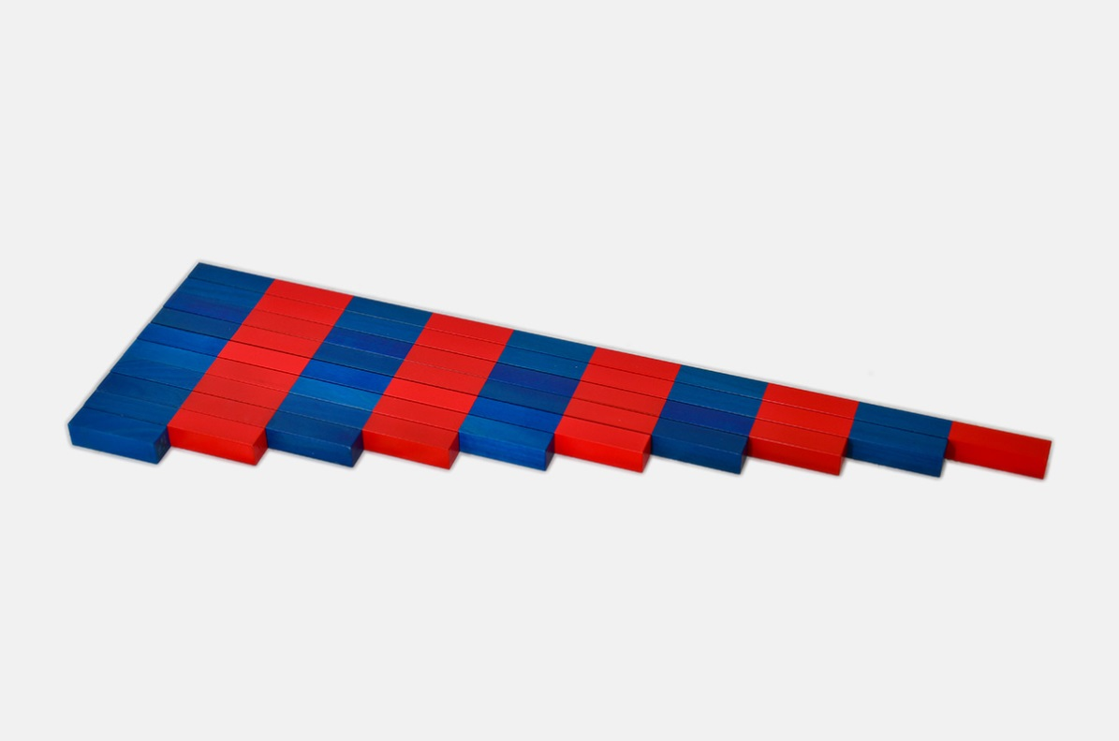
Il materiale
è di sviluppo;
è scientifico;
è graduale (dal semplice al complesso nell’approccio alle difficoltà);
è mobile (si può spostare e invita all’azione e al movimento);
è accessibile (il bambino lo può prendere da solo);
è esteticamente curato;
è scelto dal bambino;
Ha sempre uno scopo diretto e uno indiretto;
È autocorrettivo.

Slide 2
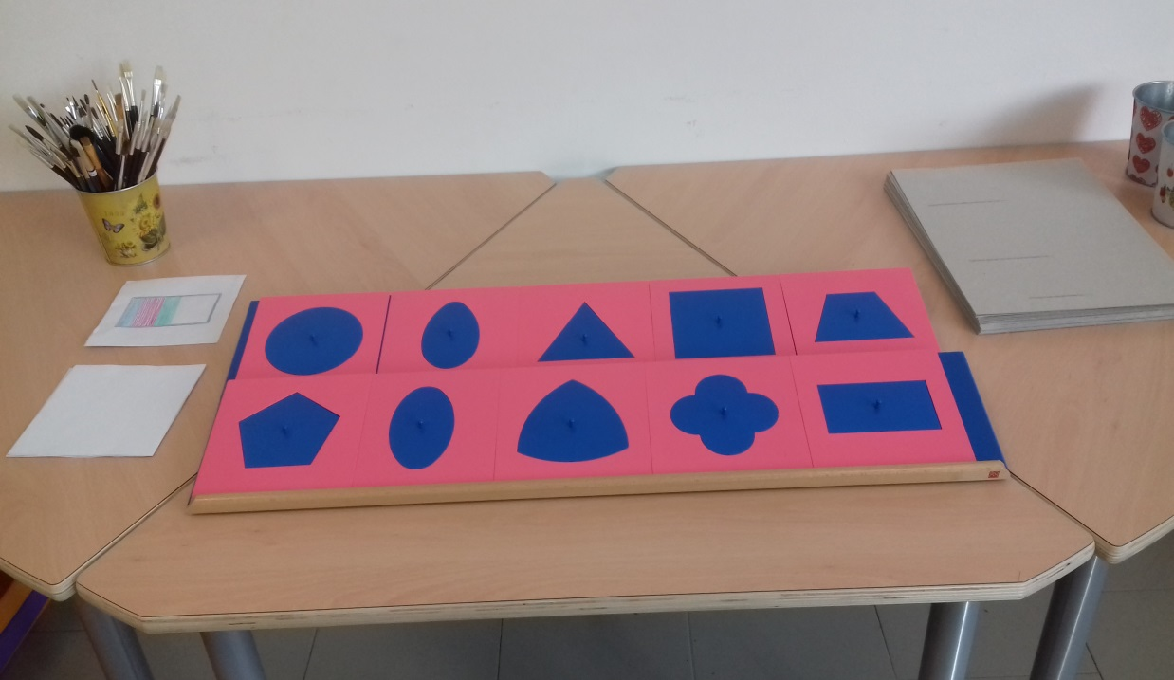
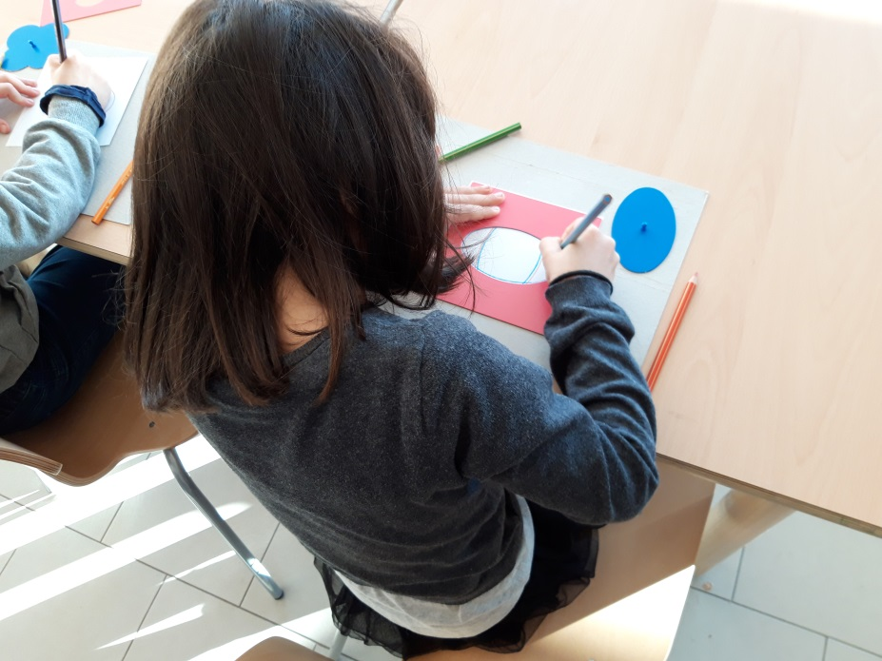
Primi materiali di italiano

Slide 3
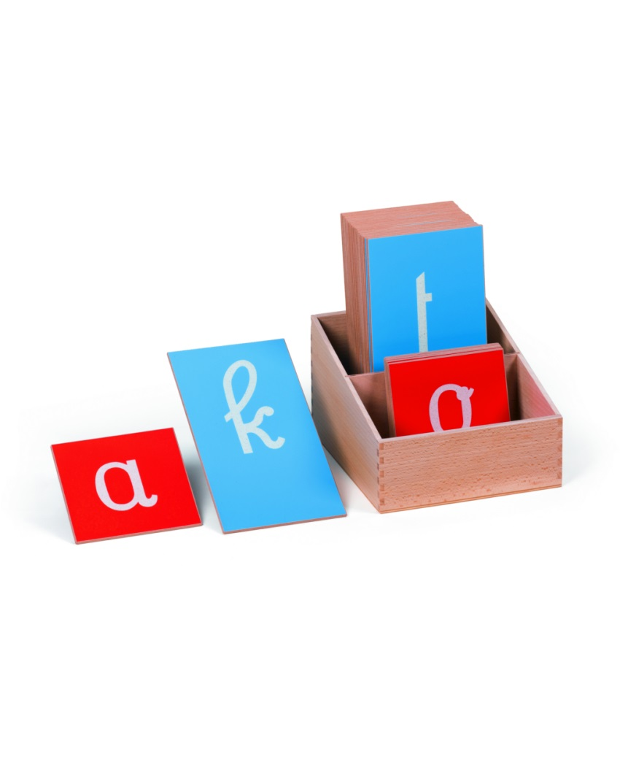
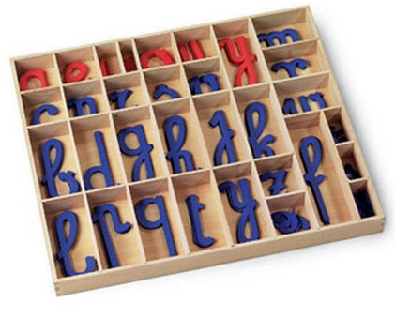

Slide 4
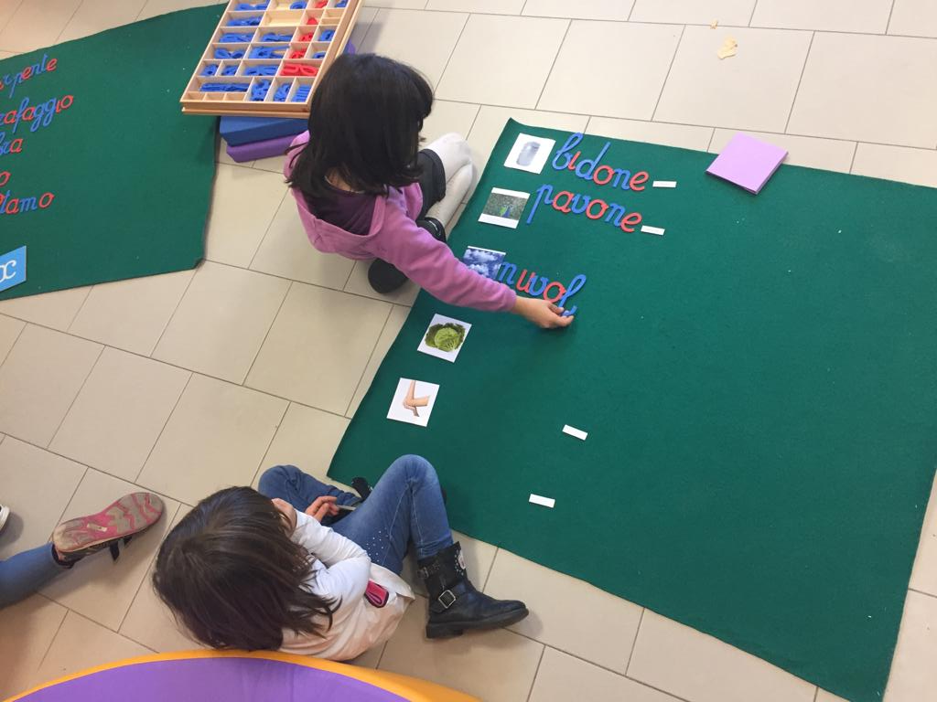

Slide 5
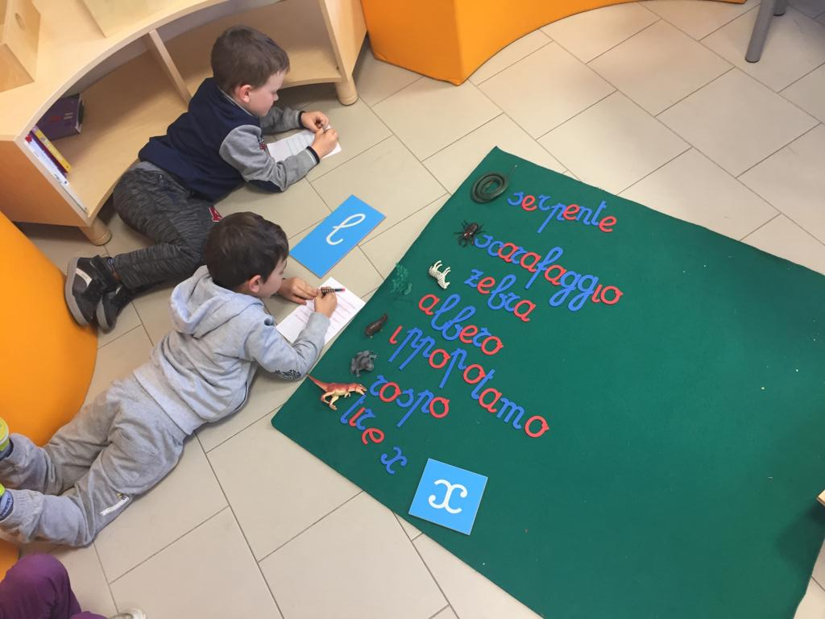

Slide 6
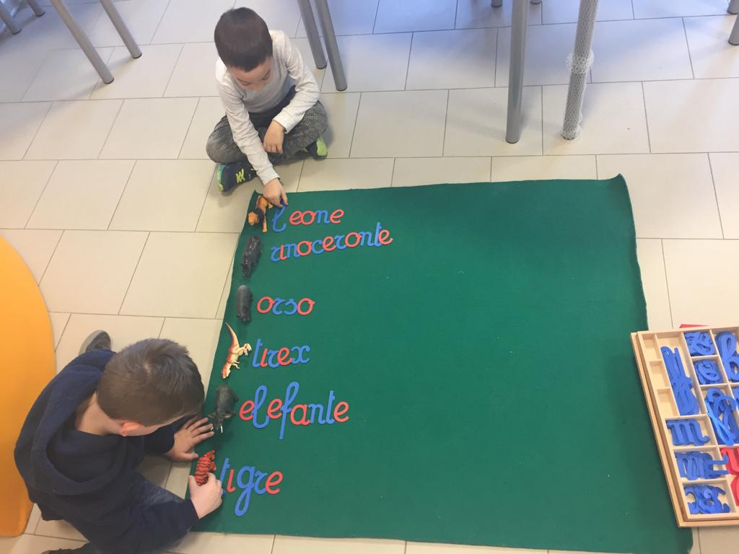

Slide 7
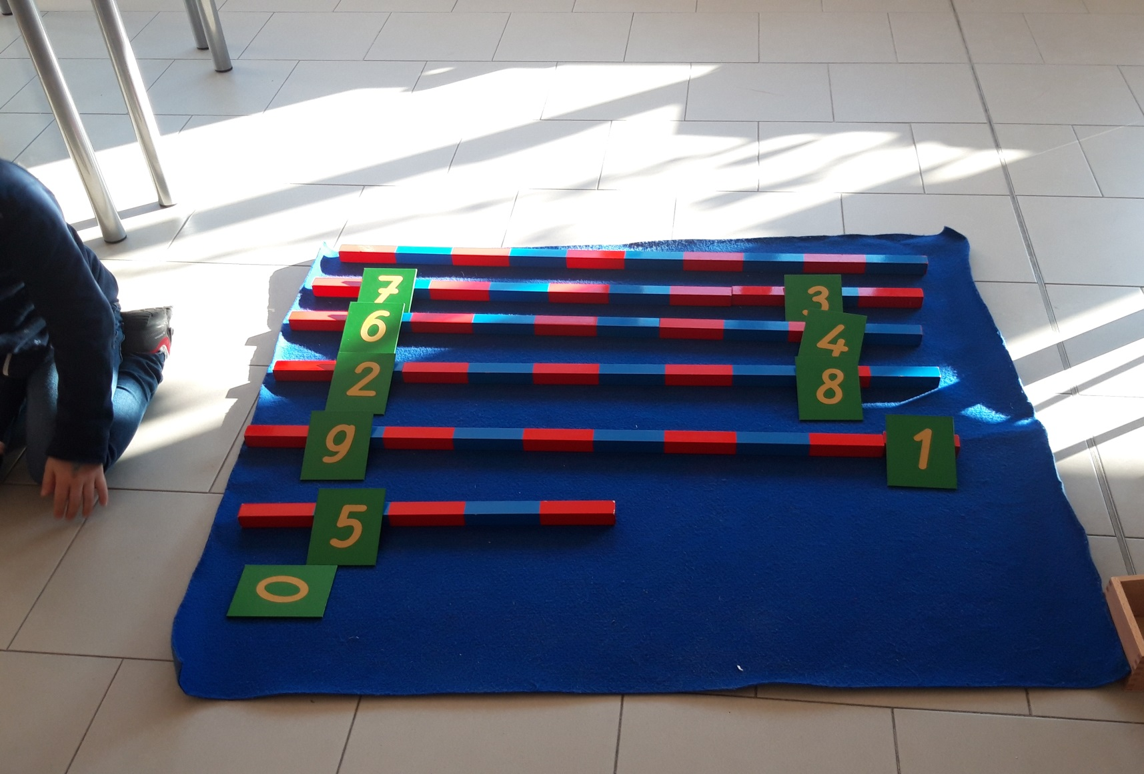
Primi materiali di matematica

Slide 8
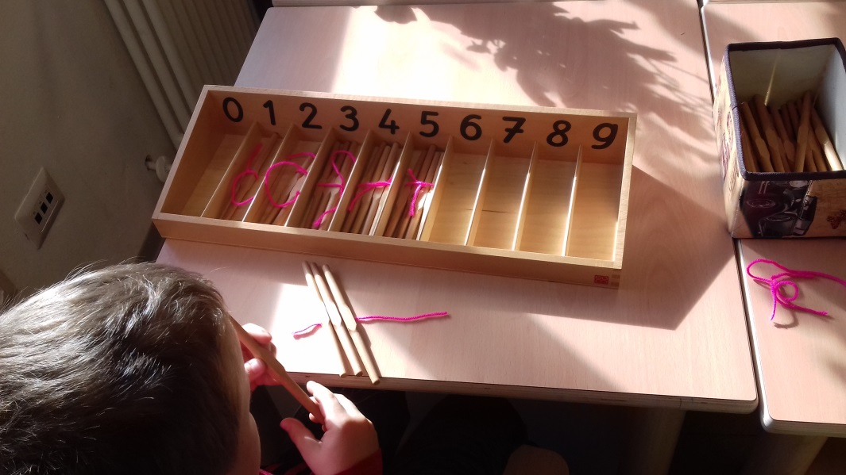
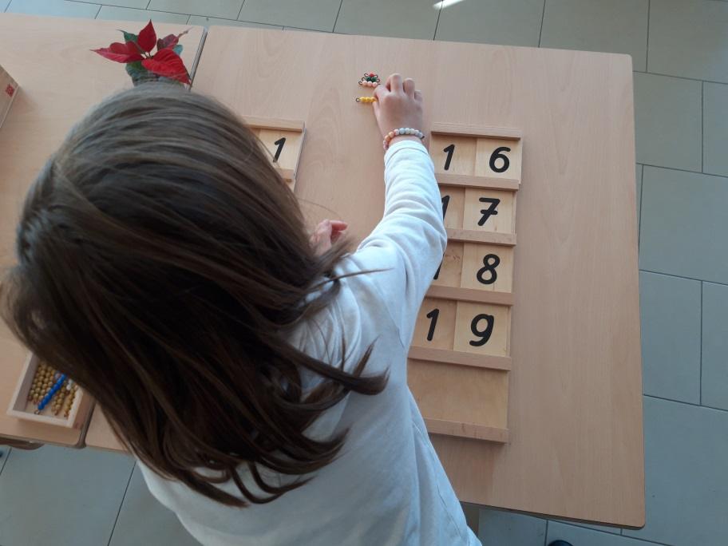

Slide 9
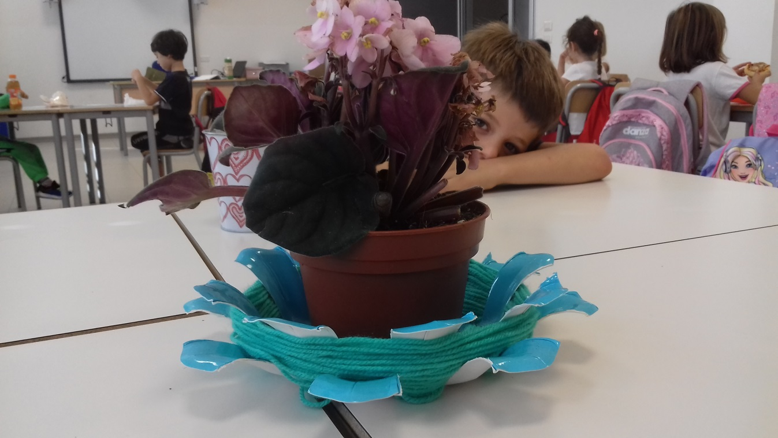
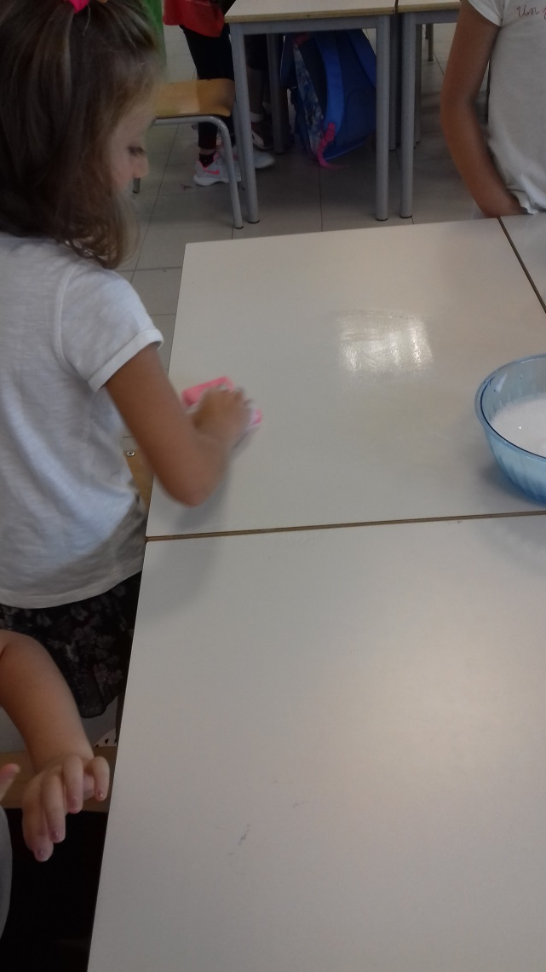
Vita pratica

Slide 10
